Slide 1
第12章 Scrapy爬虫框架
12.1 Scrapy安装和使用
12.2 综合示例（一）——爬取简书热门专题信息
12.3 综合示例（二）——爬取贴吧Python话题精华
12.4 综合示例（三）——爬取简书专题收录文章
12.5 综合示例（四）——爬取简书推荐

Slide 2
12.1 Scrapy安装和使用
12.1.1 Scrapy安装
12.1.2 创建Scrapy项目
12.1.3 Scrapy文件介绍
12.1.4 Scrapy爬虫编写
12.1.5 Scrapy爬虫运行

Slide 3
12.1.1 Scrapy安装
由于Scrapy爬虫框架依赖许多第三方库，所以在安装Scrapy前，确保以下第三方库均已安装。
1.lxml库
2.zope.interface库
3.twisted库
4.pyOpenSLL库
5.pywin32库
6.Scrapy库

Slide 4
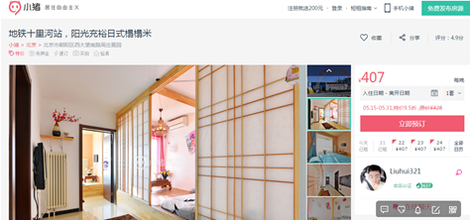
12.1.2 创建Scrapy项目
以小猪短租的一页租房信息为例，如图所示。进行Scrapy爬虫代码的编写工作。

Slide 5
12.1.3 Scrapy文件介绍
1.items.py
items.py文件的作用为定义爬虫抓取的项目，简单来说，就是定义爬取的字段信息。
2.pipelines.py
pipelines.py文件的主要作用为爬虫数据的处理，在实际爬虫项目中，主要是用于爬虫数据的清洗和入库操作。
3.settings.py
settings.py文件的主要作用是对爬虫项目的一些设置，如请求头的填写、设置pipelines.py处理爬虫数据等。

Slide 6
12.1.4 Scrapy爬虫编写
1.items.py
2.xiaozhuspider.py
3.pipelines.py
4.settings.py

Slide 7
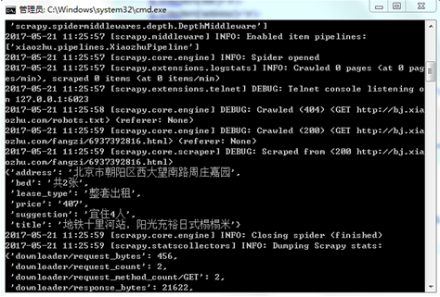
12.1.5 Scrapy爬虫运行
Scrapy爬虫框架的运行也需使用命令行窗口。回到xiaozhu文件夹中，输入下面命令即可运行爬虫，运行结果如图所示。
scrapy crawl xiaozhu

Slide 8
12.2 综合示例（一）——爬取简书热门专题信息
12.2.1 爬虫思路分析
12.2.2 爬虫代码及分析

Slide 9
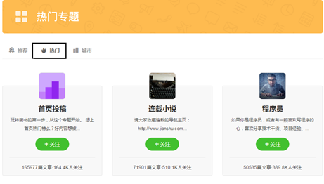
12.2.1 爬虫思路分析
（1）爬取的内容为简书热门专题的信息（http://www.jianshu.com/recommendations/collections?order_by=hot），如图所示。
（2）当初次进入热门专题时，进入的是“推荐”，切换为“热门”时，网页URL没有发生变化，这说明该网页使用了异步加载。

Slide 10
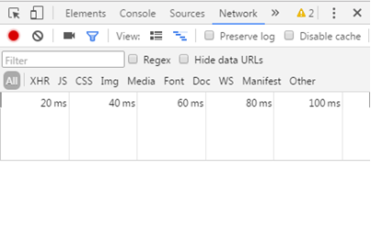
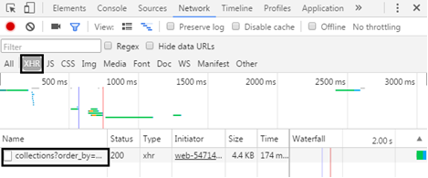
打开Chrome浏览器的开发者工具（按F12键），单击Network选项卡，如图所示。
刷新网页，又会跳转到“推荐”，手动点选“热门”，选择XHR会发现Network选项卡中会加载一个文件，如图所示。

Slide 11
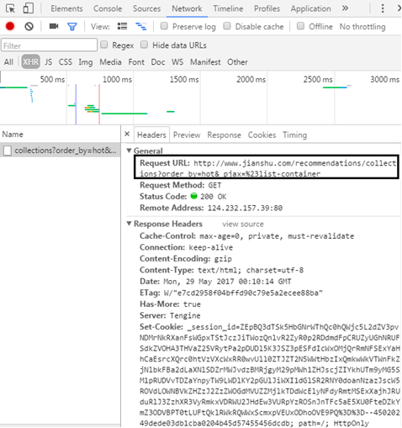
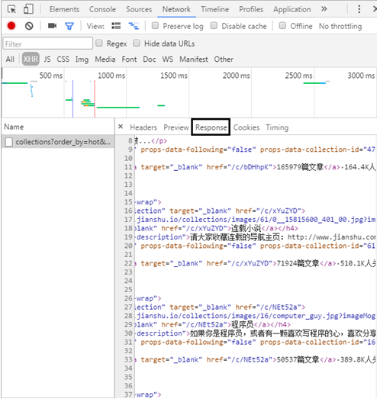
打开加载文件，在Headers部分可以看到热门专题的URL，如图左所示，在Response部分可看到返回的内容就是热门专题的信，如图右所示。

Slide 12
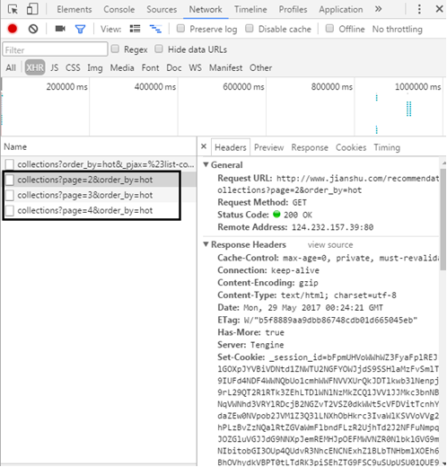
（3）简书热门专题分页也采用了异步加载的技术，打开开发者工具，通过手动下滑翻页，查看URL变化情况，如图所示，可以看出是通过改变page后的数字进行翻页，把第一页的URL改为http://www.jianshu.com/recommendations/collections?page=1&order_by=hot，也可以正常访问，最后观察有38页，以此构造全部URL。

Slide 13
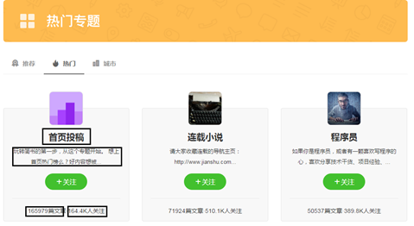
（4）需要爬取的信息有：专题名称、专题介绍、收录文章和关注人数，如图所示。
（5）采用Scrapy框架进行爬取，通过Feed exports功能把爬虫信息存入CSV文件中。

Slide 14
12.3 综合示例（二）——爬取贴吧Python话题精华
12.3.1 爬虫思路分析
12.3.2 爬虫代码及分析（详见书）

Slide 15
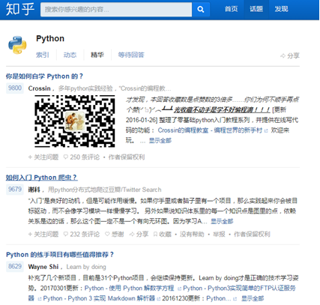
12.3.1 爬虫思路分析
（1）爬取的内容为贴吧Python话题精华的信息（https://www.zhihu.com/topic/19552832/top-answers?page=1），如图所示。
（2）爬取50页的信息，通过手动浏览，以下为前4页的网址：
https://www.zhihu.com/topic/19552832/top-answers?page=1
https://www.zhihu.com/topic/19552832/top-answers?page=2
https://www.zhihu.com/topic/19552832/top-answers?page=3
https://www.zhihu.com/topic/19552832/top-answers?page=4
通过观察规律，很容易构造出全部URL.

Slide 16
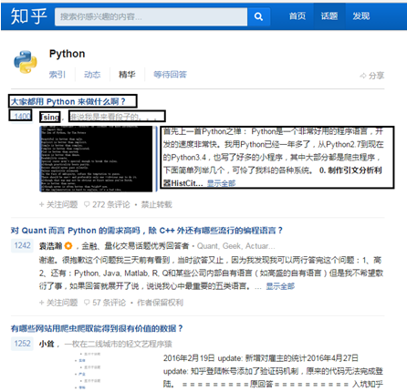
（3）需要爬取的信息有：Python问题、点赞数、回答问题用户、用户信息和回答内容，如图所示。
（4）采用Scrapy框架进行爬取，通过pipeline.py把数据存储到MongoDB数据库中。

Slide 17
12.4 综合示例（三）——爬取简书专题收录文章
12.4.1 爬虫思路分析
12.4.2 爬虫代码及分析（详见图）

Slide 18
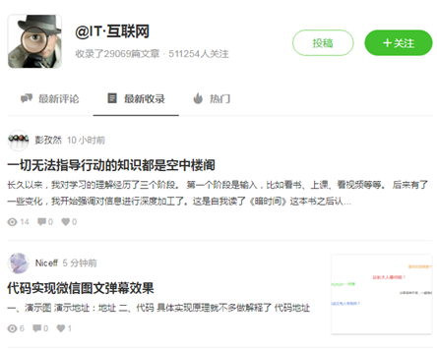
12.4.1 爬虫思路分析
（1）爬取的内容为简书IT互联网专题的收录文章信息（http://www.jianshu.com/c/V2CqjW?order_by=added_at&page=1），如图所示。
（2）当初次进入IT互联网专题时，进入的是“最新评论”，切换为“最新收录”时，网页URL没有发生变化，这说明该网页使用了异步加载。

Slide 19
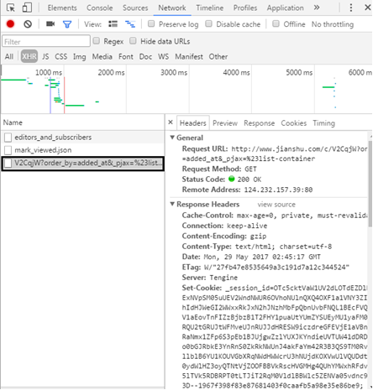
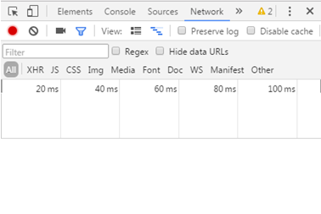
打开Chrome浏览器的开发者工具（按F12键），单击Network选项卡（如左图所示）。
刷新网页，又会跳转到“最新评论”，手动点选“最新收录”，选择XHR会发现Network选项卡中会加载一个文件，如右图所示。

Slide 20
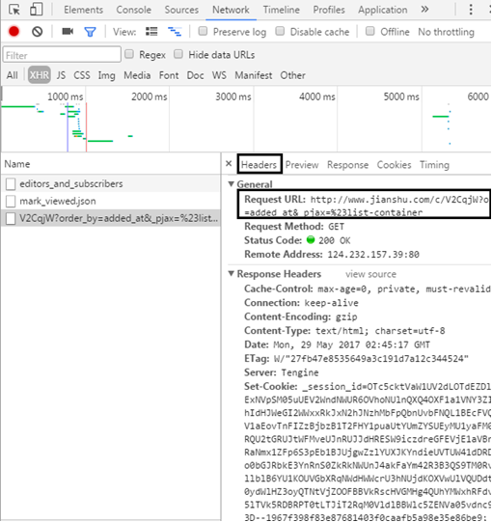
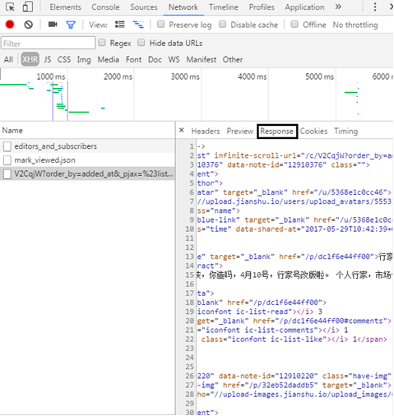
打开加载文件，在Headers部分可以看到IT互联网专题收录文章的URL，如左图所示，在Response部分可看到返回的内容就是收录文章的信息，如右图所示。

Slide 21
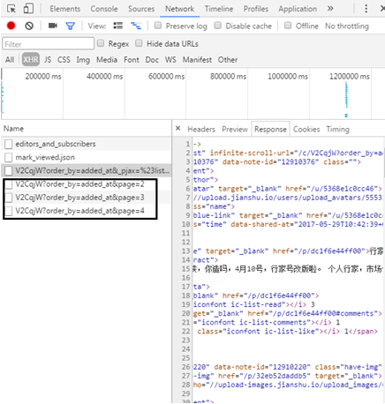
（3）翻页也采用了异步加载的技术，打开开发者工具，通过手动下滑翻页，查看URL变化情况，如图所示，可以看出是通过改变page后的数字进行翻页，把第一页的URL改为http://www.jianshu.com/c/V2CqjW?order_by=added_at&page=1，也可以正常访问，最后构造100页URL。

Slide 22
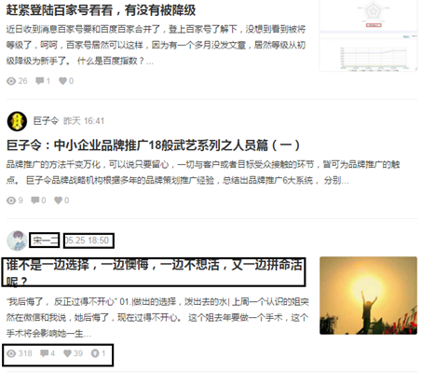
（4）需要爬取的信息有：用户ID、发表时间、文章标题、阅读量、评论量、喜欢量和打赏量，如图所示。
（5）采用Scrapy框架进行爬取，通过pipeline.py把数据存储到MySQL数据库中。

Slide 23
12.5 综合示例（四）——爬取简书推荐
12.5.1 爬虫思路分析
12.5.2 爬虫代码及分析（详见书）

Slide 24
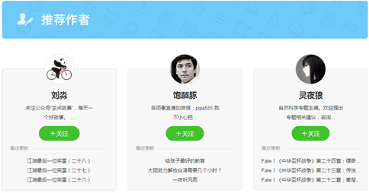
12.5.1 爬虫思路分析
（1）爬取的内容为简书推荐作者信息（http://www.jianshu.com/recommendations/users），如图所示。

Slide 25
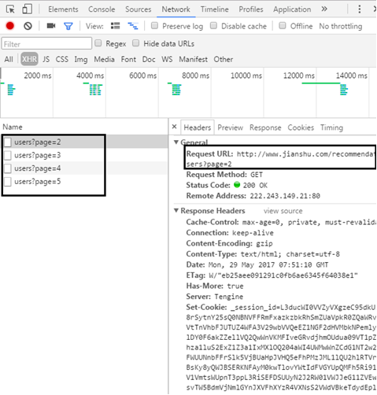
（2）翻页也采用了异步加载的技术，打开开发者工具，通过手动下滑翻页，查看URL变化情况，如图所示，可以看出是通过改变page后的数字进行翻页，把第一页的URL改为http://www.jianshu.com/recommendations/users?page=1，也可以正常访问，最后观察有38页，以此构造全部URL。

Slide 26
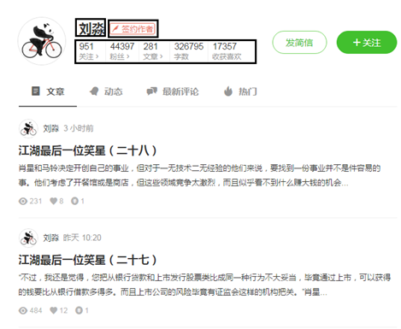
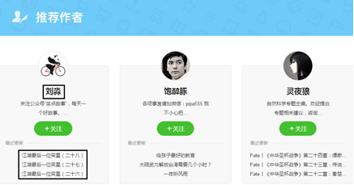
（3）需要爬取的信息有：作者URL、作者ID、最新更新文章、作者类型、关注、粉丝、文章、字数和收获的喜欢，如图1和图2所示。可以看出为跨页面爬虫，如何使用Scrapy爬虫实现爬虫字段的传递成为该爬虫的重点。
（4）采用Scrapy框架进行爬取，通过pipeline.py把数据存储到MongoDB数据库中。
图1
图2

